Slide 1
学习情境二
会展市场调研及项目可行性分析

Slide 3
01
任务一 会展市场调研概述

Slide 4
【思维导读】

Slide 5
【学习目标】
知识目标：
1.明确市场调研的含义和目的；
2.掌握市场调研的方法与途径；
能力目标：
1.能够以个人或小组为单位，完成会展市场调研的全部工作；

Slide 6
确定核心问题
2.提出研究目标
建立调研组织
设计调研问卷
规划调研进程
实施调研
导语
正文
结尾
附录
整理资料
2.分析资料
确定问题 和研究目标
制定调研计 划和实施
资料处理 阶段
编写调研 报告
调 研 程 序

Slide 9
一、会展市场调研的过程
（一）界定问题及调研目标
一个市场调研计划可以包含以下三个目标当中的一种。首先，探索性调研（exploratory research）的目标是搜集原始数据，这些数据有利于定义问题和提出假设。其次，描述性调研（descriptive research）的目标为了更好地描述市场营销的问题，比如一个产品的市场潜力或消费者的人口统计特征或产品购买者的态度。最后，因果调研（causal research）的目标是用来检验因果关系假定。

Slide 10
某饭店想了解自己的目标顾客的年龄构成、地理分布、收入状况及对本饭店的产品质量和服务态度
未来十年内高科技酒店的发展
某酒店在旅游旺季却出现客源下降的现象，但又不知道具体的原因。
某酒店的市场份额扩大了，产品、价格、促销、分销中哪个是关键因素
探测性市场调研
描述性市场调研
因果性市场调研
预测性市场调研

Slide 11
一、会展市场调研的过程
（二）制订调研计划
公司必须把调研目标转化成具体的信息需要。
调研计划将以书面计划的形式进行陈述。当一项调研计划规模庞大、复杂或者需要外部公司去执行的时候，书面的建议就显得尤为重要。书面建议应该包括已经提到的管理问题、调研目标、将获得的信息及可以帮助管理者制定决策的方法和结果。另外，书面建议还应包括调研的成本。

Slide 12
一、会展市场调研的过程 （三）实施调研计划 制订调研计划后，调研人员下一步要做的是把市场调研计划转变为实际行动，具体包括搜集、处理和分析信息。 （四）分析并报告调研结果 调研人员此阶段要做的是解释调研结果，得出结论，并把它们呈报给相关的数据使用者或管理人员。

Slide 13
二、会展市场调研的方法与途径
（一）收集二手数据
二手数据的来源：公司内部数据库、公司外部信息资源（如商业数据服务和政府资源）。
二手数据的优点：与原始数据相比，获得二手数据的速度更快、成本更低。二手资料有时可以提供一些仅靠个人公司不能提供的信息——那些不能直接获得的或是花费太多的信息。

Slide 14
二、会展市场调研的方法与途径
（一）收集二手数据
二手数据的缺点：需要的信息有时可能根本不存在——市场调研者不可能从二手数据那里得到自己需要的所有信息。即使找到了相关的数据，这些信息也不具有可用性。调研人员必须对二手数据进行仔细评估，从而确认它们具有相关性（满足调研目标的要求）、准确性（搜集和提交过程可靠）、及时性（对于现在决策来说更新得足够快）和客观性（客观地搜集和提交）。

Slide 15
二、会展市场调研的方法与途径
（二）原始数据的收集
二手数据是市场调研过程的开端，并经常帮助我们界定研究的问题与目标。在很多情况下，公司还必须收集原始数据。
1.研究方法
（1）观察法
（2）调查法
（3）实验法
2.调研沟通方式
（1）邮件调查、电话访问和人员访谈

Slide 16
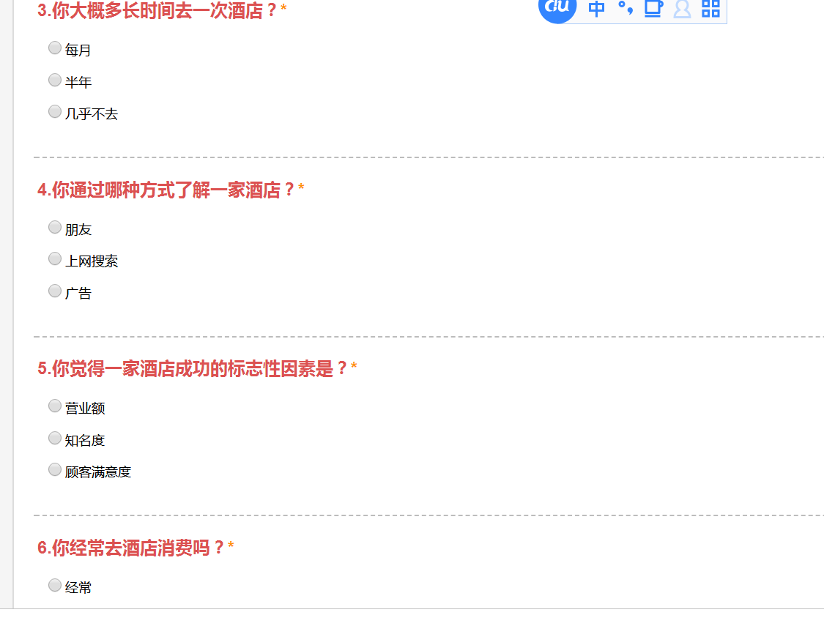

Slide 17
二、会展市场调研的方法与途径
（二）原始数据的收集
2.调研沟通方式
（2）网络市场调研
3.抽样方法
市场调研经常从消费总体中抽取少量的样本并对其进行研究，从而得出关于消费总体的结论。
4.研究工具
（1）调查问卷
（2）机械化工具

Slide 18
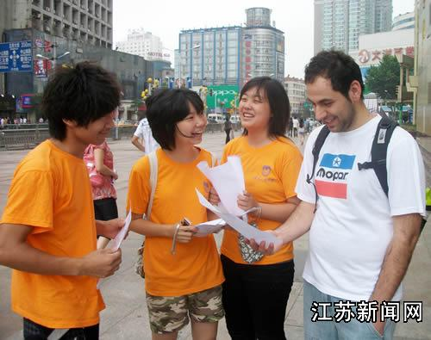
（一）一手资料
调研人员为了得到调研结果而直接进行调研活动从而得到的资料。
（二）二手资料
他人整理的信息、资料、调研结果或结论

Slide 20
肯德基的“神秘顾客”
一次，上海肯德基有限公司收到 3 份肯德基国际公司寄来的鉴定书，对外滩快餐厅的工作质量进行了 3 次鉴定评分，得分分别为 83 分、 85 分、 88 分。外滩快餐厅的中外方经理都感到十分不解，并未见国际公司派人前来检查工作，这 3 个分数是如何得出的？原来这是肯德基采用“神秘顾客”法来监督其分店的服务。

Slide 21
美国肯德基国际公司遍布全球 60 多个国家，其连锁店有 9900 多个。除了公司管理制度与管理规范外，公司还雇佣了一批人，经过专门培训，让他们扮作顾客，进入店内感受服务工作的过程和质量，进行检查评分，这些人被称作“神秘顾客”。他们来无影、去无踪，出没没有时间规律，这样，既可以进行市场调研，向公司总部及时反馈市场信息，又可以使快餐厅的所有员工时时感受到某种压力，工作上严谨、规范、热情、周到，丝毫不敢放松和懈怠，以提高服务工作的质量。

Slide 22
思考题：
1、你认为旅游企业是否适合采用“神秘购物者”市场调查方法？为什么？
2、谈一谈这种调查方法存在什么样的优点，又有什么样的弊端？

Slide 23
谢谢观看

